Slide 1
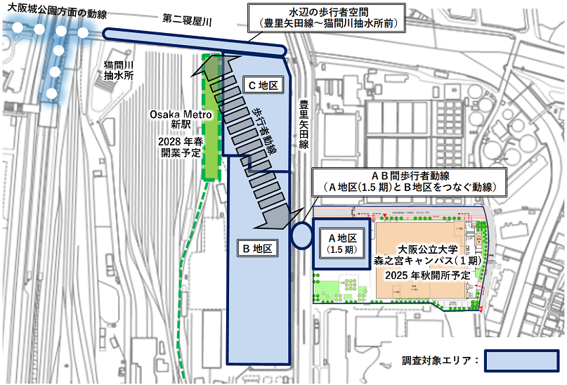
大阪城東部地区の1.5期開発に向けたマーケットサウンディング（市場調査）の概要
令和5年（2023年）8月28日
大阪府・大阪市・公立大学法人大阪
・大阪市高速電気軌道株式会社
■マーケットサウンディングの概要
大阪城東部地区では、「大阪城東部地区のまちづくりの方向性」（大阪府・大阪市 2020年９月策定）に掲げるコンセプト「大学とともに成長するイノベーション・フィールド・シティ」の実現に向け、多世代・多様な人が集い、交流する国際色あるまちづくりに取り組んでいます。
具体的な取組みとして、2025年秋の開所に向け大阪公立大学森之宮キャンパス（1期）の整備を進めており、続く2028年春をめざすOsaka Metroの新駅（以下「新駅」という。）とともに森之宮キャンパス用地の一部（Ａ地区（1.5期））、Osaka Metro用地（B地区）、大阪市用地（C地区）、第二寝屋川沿いなどの歩行者空間の一体的な開発（以下「1.5期開発」という。）を進め、学術、観光等の機能集積及び大阪城・周辺エリアの回遊性向上を図ることとしております。
本マーケットサウンディングは、1.5期開発を行う意向のある民間事業者の皆さまより、自由な発想に基づく幅広い提案等をいただき、今後の事業者公募を行う場合の条件整備など、1.5期開発の実現に向けた検討に活用することを目的に実施しました。
■調査対象エリア
右図に示す「Ａ地区（1.5期）」、「Ｂ地区」、「Ｃ地区」、
「ＡＢ間歩行者動線」、「水辺の歩行者空間」
■マーケットサウンディングのスケジュール
実施要領の公表：令和5年5月31日（水曜日）
説明会の開催：令和5年6月9日（金曜日）
質問受付：令和5年6月12日（月曜日）～6月16日（金曜日）
参加申込期限：令和5年6月30日（金曜日）
提案書提出期限：令和５年7月28日（金曜日）
ヒアリング：令和5年8月3日（木曜日）～8月18日（金曜日）
図：調査対象エリア

Slide 2
マーケットサウンディングの結果の概要
令和5年（2023年）8月28日
大阪府・大阪市・公立大学法人大阪
・大阪市高速電気軌道株式会社
■実施結果
提案書提出団体数：6団体（13社）
団体の内訳（主な業種など）：不動産会社、建設会社など
■提案の主な内容
マーケットサウンディングにご参加いただいた事業者のみなさまから、様々なご提案をいただきました。
なお、提案者の名称や提案内容の詳細については、アイデアやノウハウの保護のため公表いたしません。
主な提案項目 | 主な内容
全体計画、施設計画、 開発スケジュールなど | 提案の概要は、以下のとおり。 A、B、C地区などの一体的な開発に向け、用途・規模等を明示した具体的な提案が複数あった。 施設の用途については、地区別に以下の提案があった。 （A地区）大学施設、学生寮、貸オフィス、貸会議室、商業施設 など （B地区）アリーナ・ホール、ホテル、商業施設、大学施設、住宅 など （C地区）商業施設、次世代交通等の拠点となる駅前広場 など （水辺の歩行者空間）コンテナハウス、キッチンカー など 開発スケジュールについては、2028年春予定のまちびらきに向け、早期の事業者公募を求める意見があった。また、エリアマネジメント組織に関する提案などがあった。 その他、駅ビル整備の提案や駅ビル屋上などを活用した空飛ぶクルマの離発着場設置の提案などがあった。
■今後の取り組み
今後は、サウンディングでいただいたご提案を踏まえながら、「大阪城東部地区のまちづくりの方向性」に示す多世代・多様な人が集い、交流する国際色あるまちづくりに向け、関係者とともに検討をすすめてまいります。

